Slide 1
GazimbaSpeech
Ссылочка

Slide 2

Это Гозимба, твой новый персональный помощник! Он может делать почти всё что захочешь!

Slide 3

Работает как магия!

Slide 4

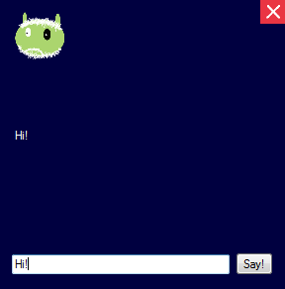
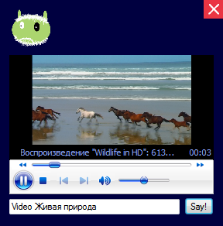
Нифига себе!

